Slide 1
Experiencia 4
Acercamiento a la electrónica
Laboratorio 15125 - Tópicos de especialidad Robótica

Slide 2
Objetivo
Objetivo General
Conocer algunas posibilidades de la robótica
Objetivo específico
Reconocer elementos de electrónica y ser capaz de modificarlos para dar un uso personalizado.
Un acercamiento a circuitos integrados.
Objetivo secundario
Interactuar con la comunidad, obteniendo información y compartiendo el desarrollo versionado.

Slide 3
Circuitos integrados
Circuito Integrado (CI)
También conocidos como chip, es una lámina deldaga semiconductora en la que son fabricados muchísimas resistencias pequeñas, también condensadores y transistores.
Un CI se puede utilizar como un amplificador, como oscilador, como temporizador, como contador, como memoria de ordenador, o microprocesador. Un CI particular, se puede clasificar como lineal o como digital, todo depende para que sea su aplicación.

Slide 4
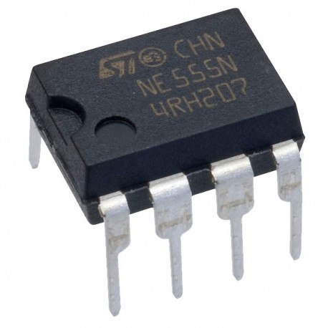
Circuitos integrados
Circuito Integrado (CI)

Slide 5
Circuitos integrados lineales
Circuito Integrado Lineales
Tienen continuamente salida variable (teóricamente capaces de lograr muchísimos estados) que dependen del nivel de la señal de entrada en el circuito.
Idealmente, cuando la salida instantánea se representa gráficamente contra la entrada instantánea, se muestra en la gráfica como una línea recta. Los circuitos integrados lineales se utilizan tanto como audiofrecuencia y como amplificadores de radiofrecuencia.

Slide 6
Circuitos integrados digitales
Circuito Integrado digitales
Operan a sólo unos pocos niveles o estados muy definidos, en vez de en un rango de amplitud de señal. Estos dispositivos se utilizan en los ordenadores, modems, redes de ordenadores y contadores de frecuencia. Los bloques fundamentales de circuitos integrados digitales de construcción son puertas lógicas, que trabajan con datos binarios, llamados así bajo (0 lógico) y alto (1 lógico).

Slide 7
Circuitos integrados Clasificación por componentes
SSI (Small Scale Integration) pequeño nivel: compuesto de entre 10 a 100 transistores
MSI (Medium Scale Integration) medio: compuesto de entre 100 a 1.000 transistores
LSI (Large Scale Integration) grande: compuesto de entre 1.000 a 10.000 transistores
VLSI (Very Large Scale Integration) muy grande: compuesto de entre 10.000 a 100.000 transistores
ULSI (Ultra Large Scale Integration) ultra grande: compuesto de entre 100.000 a 1.000.000 transistores
GLSI (Giga Large Scale Integration) giga grande: compuesto de entre más de un millón de transistores

Slide 8
Circuitos integrados Clasificación por función
Los principales son:
Los Circuitos Lógicos
Los Circuitos Comparadores
Circuitos Amplificadores Operacionales
Circuitos Amplificadores de Audio
Circuitos Temporizadores
Circuitos Conmutadores
También existen otros tipos de circuitos integrados
Hay miles de otros tipos. Una gran cantidad de circuitos integrados que se hicieron con un propósito especial como la grabación de sonido digital. La mayoría de circuitos integrados vienen con un manual de información (datasheet) de cómo utilizarlos.

Slide 9
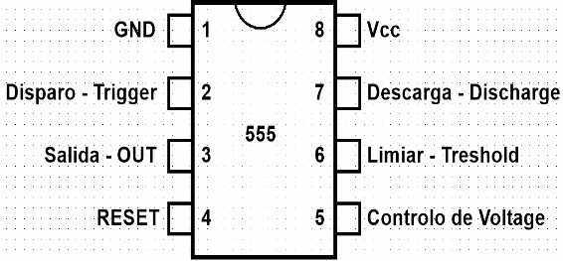
Circuito Integrado 555
El circuito integrado 555 se compone de un temporizador de propósito general que puede operar tanto en la configuración astable como en la configuración monoestable.

Slide 10
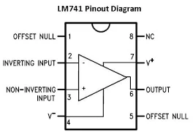
Circuito Integrado 741
El LM741CN es un amplificador operacional de propósito general que cuenta con un rendimiento mejorado sobre los estándares de la industria como el LM709. El LM741 ofrece muchas características que hacen que su aplicación sea casi a prueba de protección de sobrecarga en la entrada y la salida, ausencia de enclavamiento cuando se excede el rango de modo común y libre de oscilaciones.

Slide 11
Circuito Integrado 741 - Características
Alta impedancia (resistencia) de entrada: del orden de 1 MW , lo cual implica que la intensidad de corriente por los terminales de entrada será despreciable.
Baja impedancia de salida: del orden de 150 W, pudiendo atacar cualquier carga (circuito) sin que su funcionamiento se modifique dependiendo del valor de ésta.
Tensión máxima de alimentación: ±Vcc = ± 18 V. Implica que la tensión de salida nunca podrá superar a la de alimentación.
Alta ganancia de tensión en lazo abierto (sin conectar ningún componente entre la salida y cualquiera de las entradas) con pequeños valores de tensión en los terminales de entrada se consiguen grandes tensiones de salida.

Slide 12
Puente H
Es un tipo de circuito electrónico que permite a un motor eléctrico de corriente directa cambiar de sentido al girar, le permite ir en ambos sentidos.
Son usados de manera muy frecuente en robótica y también son utilizados como convertidores de potencia.
Este tipo de puentes están disponibles en una presentación como circuitos integrados, pero pueden también ser construidos a partir de componentes discretos.

Slide 13
Puente H - L293D
Este CI incluye cuatro circuitos para manejar cargas de potencia media, en especial pequeños motores y cargas inductivas, con la capacidad de controlar corriente hasta 600 mA en cada circuito y una tensión entre 4,5 V a 36 V.
Los circuitos individuales se pueden usar de manera independiente para controlar cargas de todo tipo y, en el caso de ser motores, manejar un único sentido de giro. Pero además, cualquiera de estos cuatro circuitos sirve para configurar la mitad de un puente H.
El integrado permite formar, entonces, dos puentes H completos, con los que se puede realizar el manejo de dos motores. En este caso el manejo será bidireccional, con frenado rápido y con posibilidad de implementar fácilmente el control de velocidad.

Slide 14
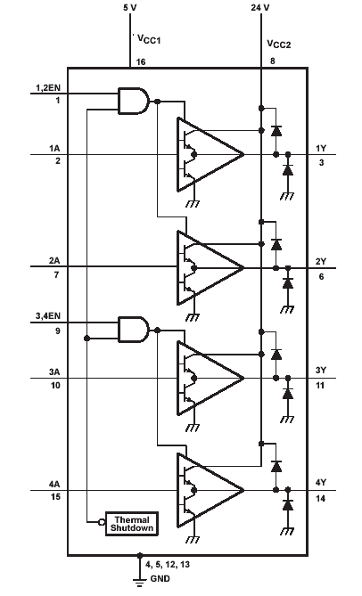
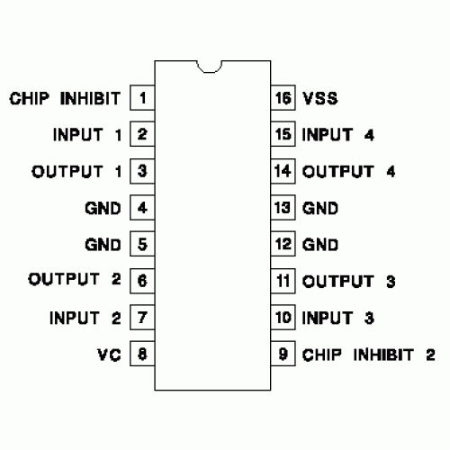
Puente H - L293D

Slide 15
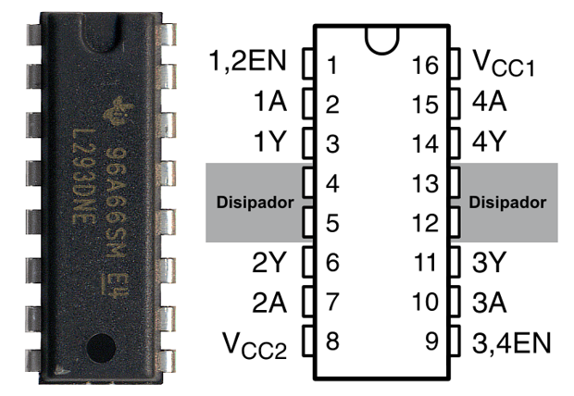
Puente H - L293D

Slide 16
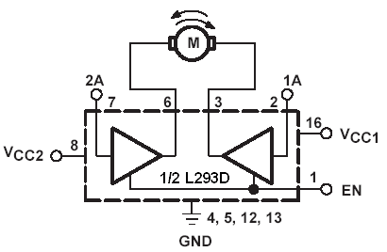
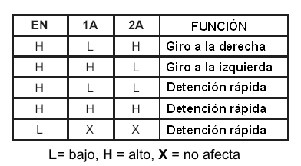
Puente H - L293D
Ejemplo de tabla de operación de un puente h y circuito para control bidireccional de un motor.

Slide 17
Ejemplos
555
https://www.tinkercad.com/things/fdqfxyv2rGm
741
https://www.tinkercad.com/things/icHfLQsfFOi
L293D
https://www.tinkercad.com/things/07lmBWbLNik

